Slide 1
PLANOS
Sistema contra incendio con sus respectivas simbología adecuada
Aislamiento del fuego
SISTEMA DE DETECCIÓN DE INCENDIO
Sensores de humo, estaciones Manuales, luces estroboscópicas
Sistemas Hidráulicos, de Defensa Contra Incendio Diseñados y Construidos bajo la norma NFPA
CALCULOS HIDRAULICOS,
acordes a la norma NFPA
Protección Estructuras y equipos
MEMORIA TECNICA, Abarca cálculos hidráulicos y detalles técnicos

Slide 2

INICIO NOSOTROS SERVICIOS GALERÍA CONTÁCTANOS INICIAR SESIÓN
INFORMACIÓN GENERAL DE LA EMPRESA ¿Quiénes somos? Nuestros servicios ¿Qué hacemos? Nuestras características Nuestro equipo Contáctanos
DIRECCIÓN | TELÉFONO | REDES SOCIALES

Slide 3
 | * Usuario * Salir .
Administrador * Clientes > * Personal > * Bodega > * Proyectos > * Reportes >
BC3-Ingenieros S.A.

Slide 4
 | * Usuario * Salir .
Administrador * Clientes > * Personal > * Bodega > * Proyectos > * Reportes > | TABLA
Botón
Descripción | Descripción | Opciones
BC3-Ingenieros S.A.

Slide 5
 | * Usuario * Salir .
Administrador * Clientes > * Personal > * Bodega > * Proyectos > * Reportes > | INGRESAR INFORMACIÓN Campo Campo Campo
Regresar
Ingresar
BC3-Ingenieros S.A.

Slide 6
 | * Usuario * Salir .
Administrador * Clientes > * Personal > * Bodega > * Proyectos > * Reportes > | INFORMACIÓN Campo Campo Campo
Regresar
Dato 1
Dato 2
Dato 3
BC3-Ingenieros S.A.

Slide 7
 | * Usuario * Salir .
Trabajador * Proyectos > | INFORMACIÓN DEL USUARIO
Nombres y Apellidos
Dirección
Teléfono
BC3-Ingenieros S.A.

Slide 8
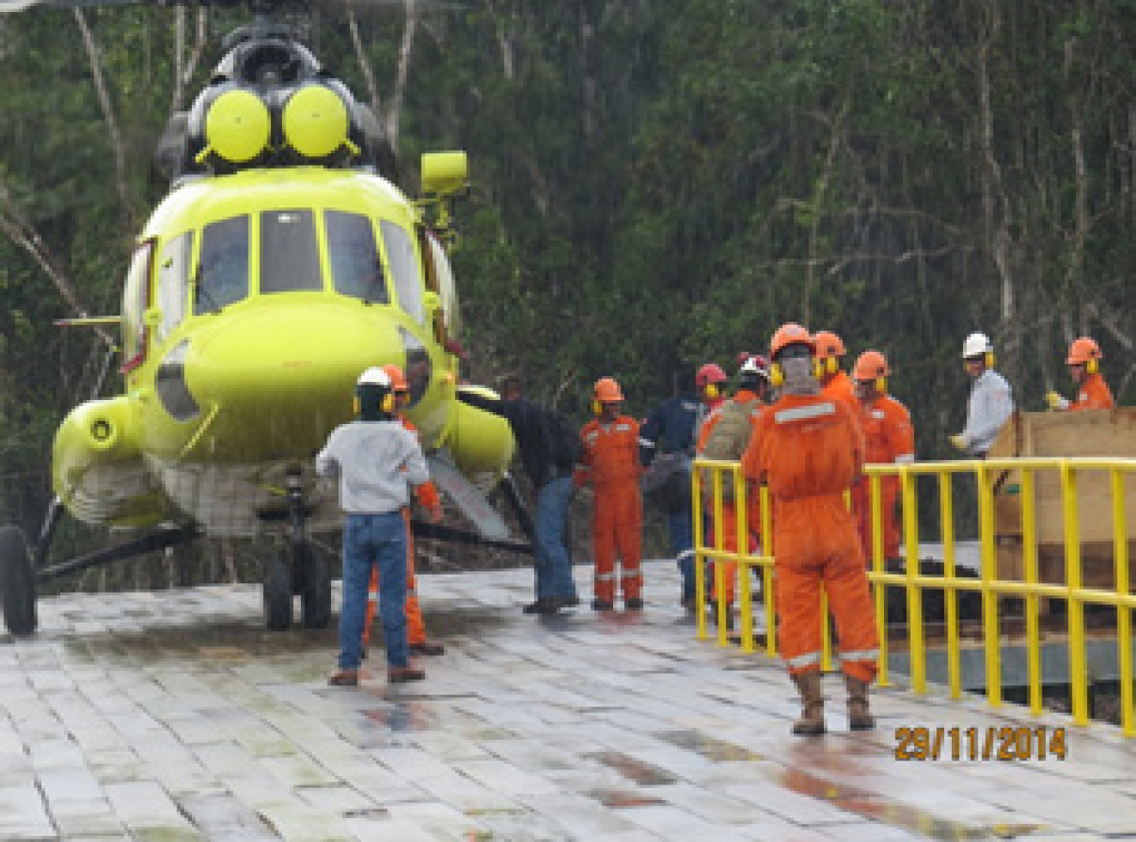
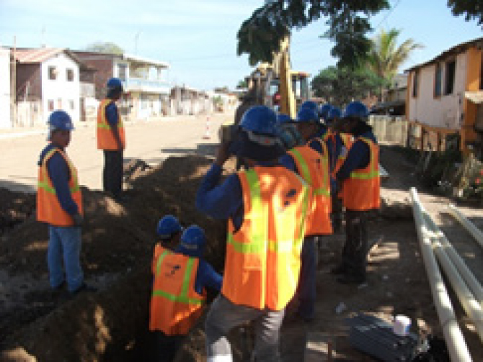
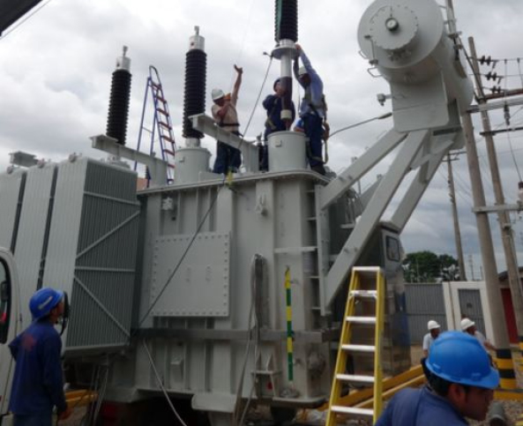
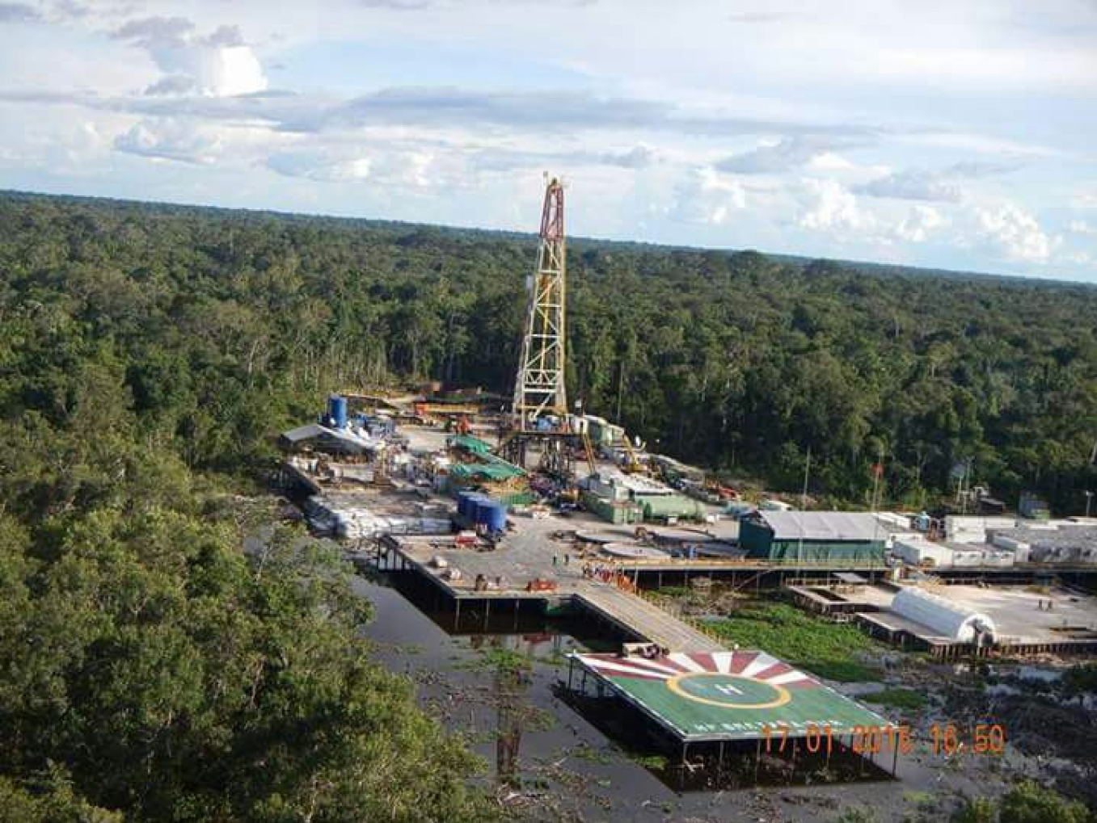
 | * Usuario * Salir .
Trabajador * Proyectos > | GALERIA
BC3-Ingenieros S.A.

